Slide 1
Методы, формы и средства гигиенического воспитания населения
Лекция.
Яковишин Г.В.

Slide 2
ПЛАН:
Основные принципы гигиенического обучения и воспитания населения.
Методы гигиенического обучения и воспитания населения.
Роль медицинского работника в организации гигиенического воспитания и обучения.

Slide 3
Санитарное просвещение является частью комплекса профилактических и лечебных мероприятий, проводимых с пациентами.
Проведение санитарного просвещения является профессиональной обязанностью всех медицинских работников.

Slide 4
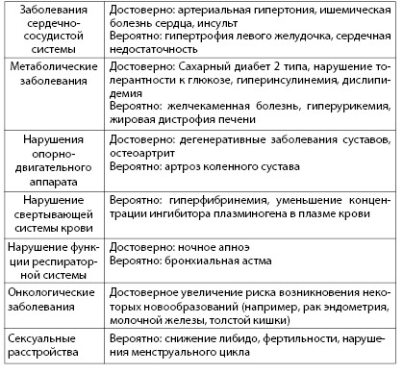
Хронические неинфекционные заболевания

Slide 5
«Здоровье – это состояние полного физического, душевного и социального благополучия, а не только отсутствие болезней и физических дефектов»
Быть здоровым - значит не иметь проблем с самочувствием, быть физически и духовно полноценным человеком.

Slide 6
Образ жизни
– это вся активная деятельность человека, обеспечивающая его выживание в окружающей среде.
Это отличает его от здравоохранения, которое является системой общественных и государственных мер по охране и укреплению имеющегося и восстановления утраченного здоровья населения (лечение, профилактика и реабилитация).
Здоровый образ жизни (ЗОЖ) – это деятельность,
направленная на сохранение, укрепление и улучшение здоровья человека; это все, что в поведении и деятельности людей благотворно влияет на их здоровье.

Slide 7
Формированием ЗОЖ занимаются два научно-практических направления
Санология – наука об охране общественного (группового, популяционного) здоровья здоровых людей и его укреплении путем формирования определенного образа жизни.
В основе санологии лежит представление о непосредственном влиянии на здоровье образа жизни и возможности его формирования на общественном уровне и тем самым улучшать качество жизни и продлевать саму жизнь человеку.
Валеология – наука о формировании индивидуального здоровья через действия самого человека.
Врач-валеолог изучает условия жизни человека, выявляет его отклонения в образе жизни, обозначает мотивы для занятия ЗОЖ и дает рекомендации по укреплению здоровья с помощью отдельных элементов ЗОЖ

Slide 8
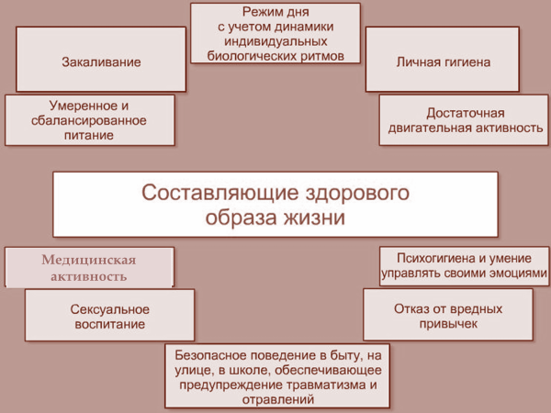

Slide 9
Основа формирования здорового образа жизни
Большое значение в занимают личностно-мотивационные качества данного человека, его жизненные ориентиры.
Никакие пожелания, приказы, наказания не могут заставить человека вести здоровый образ жизни, охранять и укреплять собственное здоровье, если человек сам не будет сознательно формировать собственный стиль здорового поведения.
Для сохранения восстановления утраченного здоровья человек должен совершать действия.
Для каждого действия нужен мотив, а совокупность мотивов составляет мотивацию.

Slide 10
«…Чтобы стать здоровым, нужны собственные усилия, постоянные и значительные…»
- академик Н.М. Амосов.

Slide 11
Мотивация
- Это побуждение, вызывающее активность организма и определяющее направленность этой активности.
Мотивации, которые лежат в основе формирования стиля здоровой жизни: - Самосохранения. Если человек знает, что какое-то действие угрожает жизни, он это действие не совершает (травма, аллергия и т.д.). Мотивация: «Я не совершаю определенные действия, так как они угрожают моему здоровью и жизни».

Slide 12
ЗОЖ
Желательно здоровый образ жизни соблюдать всем медицинским работникам, так как пациенты, в первую очередь, смотрят на выступающего (внешний вид, разговорная речь, способ убеждения) и стараются выполнять или не выполнять данные ими рекомендации.

Slide 14
Методы и средства гигиенического обучения и воспитания населения и пропаганда здорового образа жизни:
Методы
Средства
Устный | Лекция, беседа, совет, дискуссия, час вопросов и ответов, уроки здоровья и т.д.
Печатный | Памятки, брошюры, листовки, статьи, доска вопросов и ответов.
Наглядный | ТВ, кино, ДВД, слайды, санитарные бюллетени.
Смешанный | Все средства вместе.

Slide 16
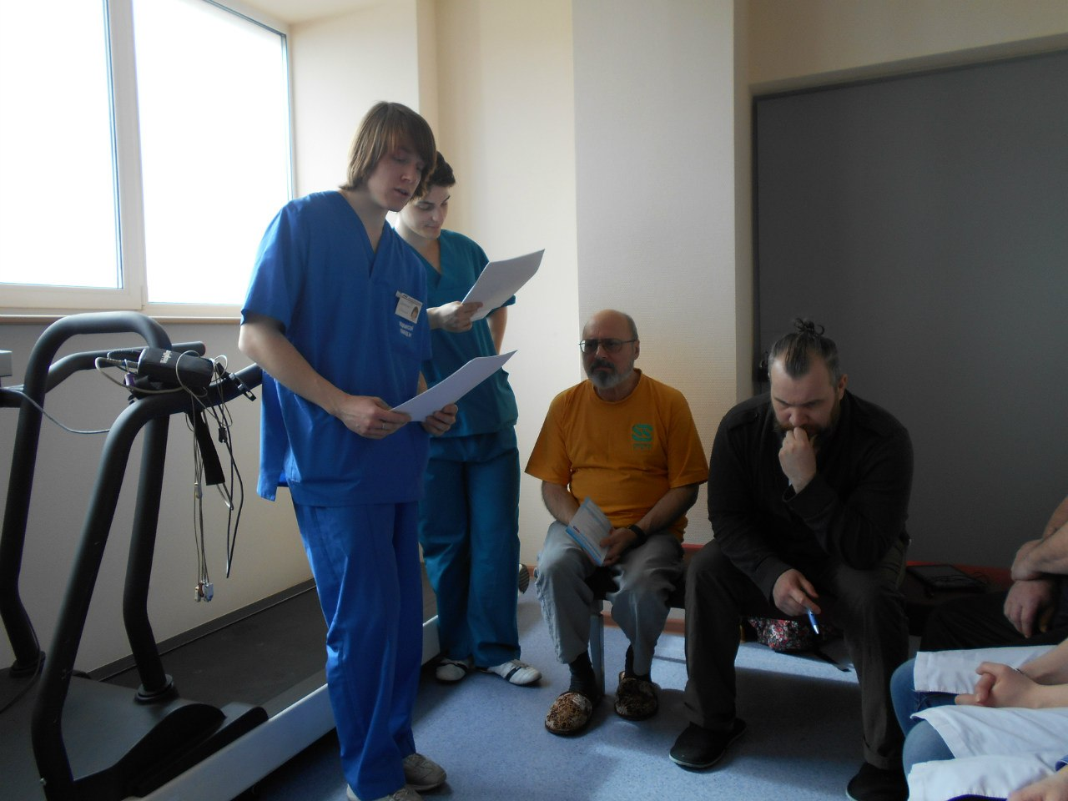
Формы индивидуального воздействия
позволяют максимально учитывать особенности реципиента.
Они используются, например, в процессе общения медработника с пациентом (беседа, инструктаж, консультация — очная или по телефону, личная корреспонденция).

Slide 17
Формы группового воздействия
применяются для дифференцированного гигиенического воспитания различных возрастно-половых и профессиональных групп населения, а также для практического обучения.
Различают односторонние, или пассивные формы передачи информации.(доклад, сообщение, выступление и т. п.), и двусторонние, или активные (дискуссия, викторина),

Slide 18
Массовые формы гигиенического воспитания населения
Одни из них (радио - и телепередачи, публикации в прессе) используются прежде всего с целью формирования общественного мнения и ответственного отношения ведомств и руководителей разного ранга, семьи и индивидуума к здоровью и оздоровительным мероприятиям, широкого информирования общественности о состоянии среды обитания, здоровья народа и его отдельных групп

Slide 19
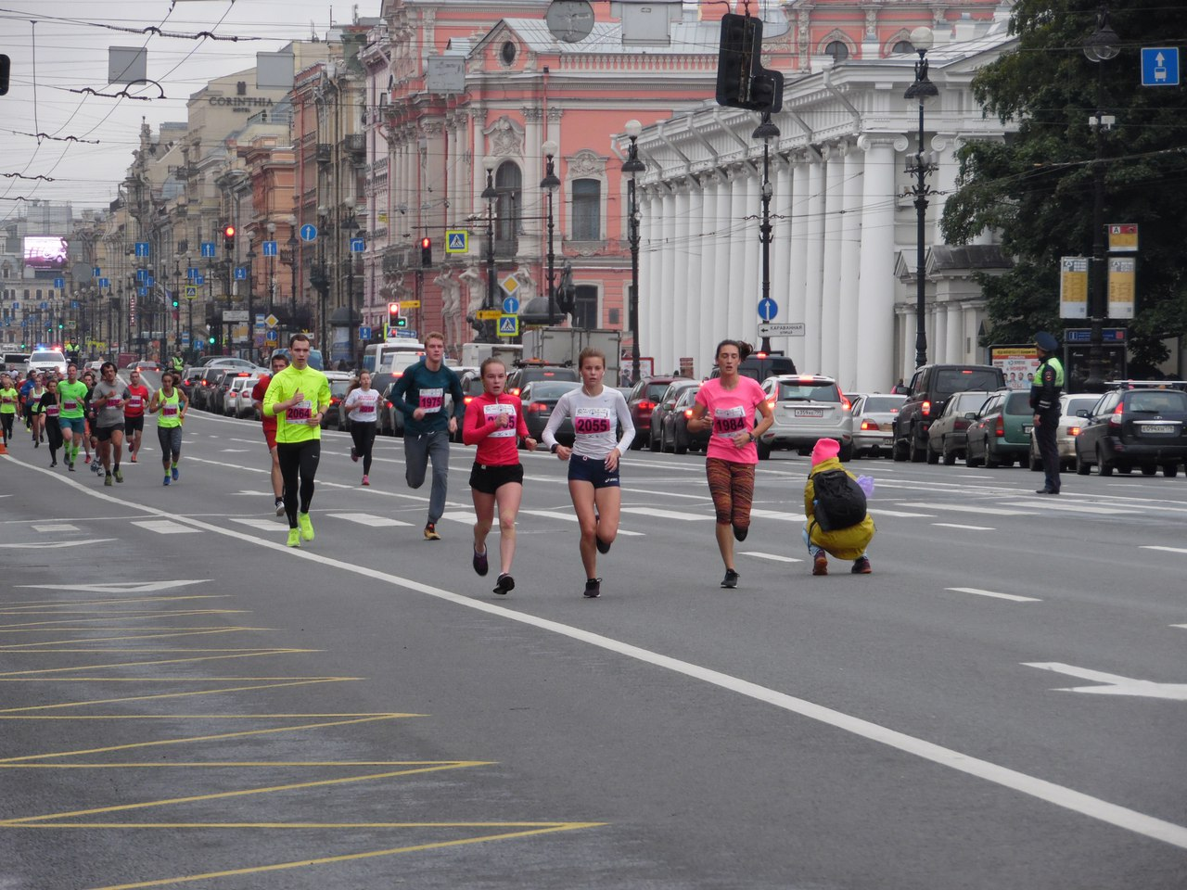

Slide 20
Массовые формы гигиенического воспитания населения
лекции, тематические вечера, демонстрации кинофильмов и изобразительных средств, театрализованные представления
предназначены для распространения и углубления общих универсальных знаний, разъяснения неясных или недостаточно глубоко усвоенных вопросов.

Slide 21
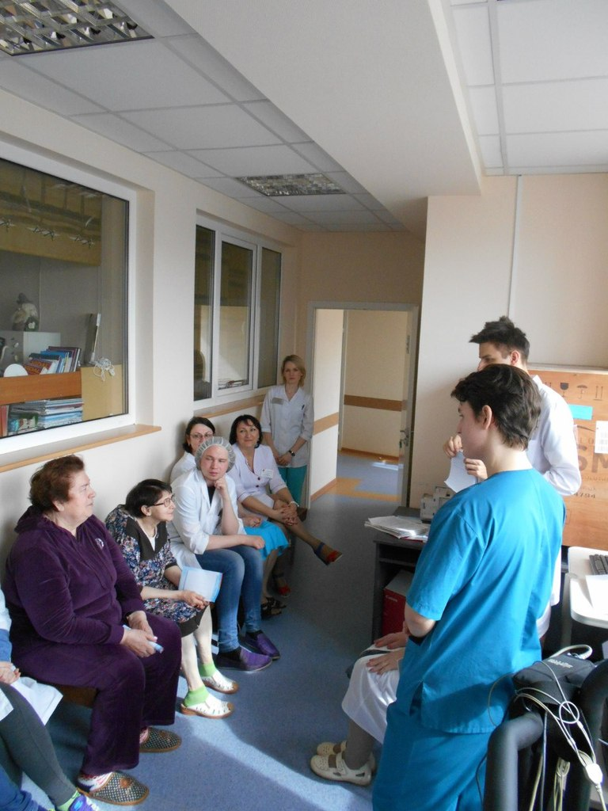
Массовые формы гигиенического воспитания населения:
эпизодические
цикловые формы гигиенического воспитания.
К цикловым формам относятся лектории, школы здоровья, кружки.

Slide 22
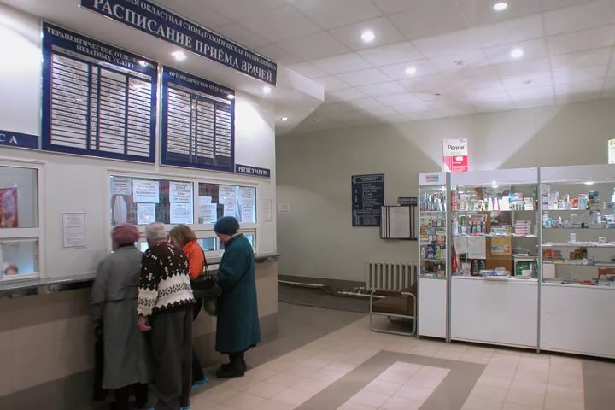
Доска вопросов и ответов
- это форма заочных консультаций.

Slide 23
Памятка для пациента
Памятка дается пациенту с целью напомнить ему советы по укреплению и сохранению здоровья.

Slide 25
Массовые формы гигиенического воспитания населения
Круглый стол, часы вопросов и ответов - это групповая форма работы гигиенического воспитания, основанная на обсуждении конкретных вопросов, связанных с укреплением и охраной здоровья присутствующих, обменом мнениями.
В мероприятии принимают участие не только медицинские работники, но и общественные организации (по наркомании, пенсионный фонд и т.д.).

Slide 26
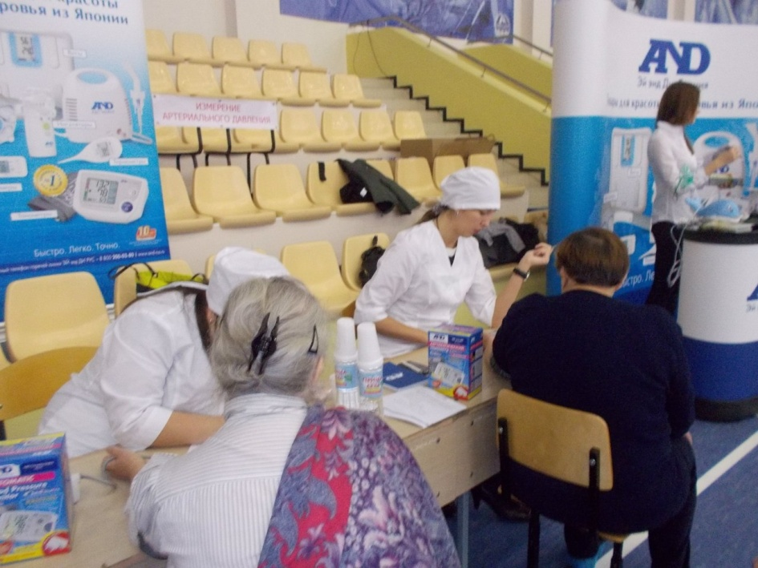
Массовые формы гигиенического воспитания населения
Массовая оздоровительная компания - проводится к медицинским датам с целью привлечения внимания к конкретной проблеме.
Предполагает участие большого количества человек с привлечением специалистов общего и узкого профиля

Slide 27
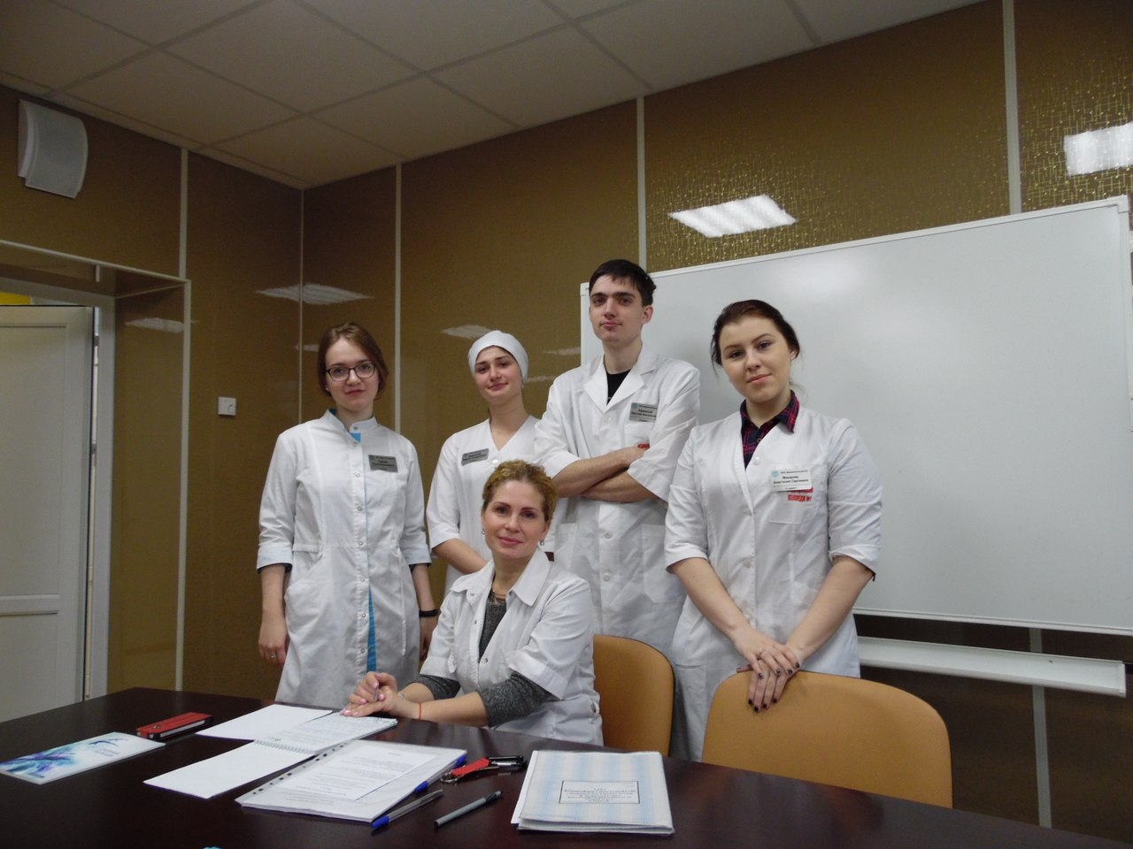
Массовые формы гигиенического воспитания населения
Школы и клубы здоровья - групповая форма гигиенического воспитания, предполагающая объединение людей для совместной деятельности по сохранению, укреплению и восстановлению здоровья

Slide 28
Массовые формы гигиенического воспитания населения
Демонстрация слайдов, фильмов, ДВД по вопросам здоровья - массовая форма работы гигиенического воспитания, по оптимальным для здоровья стилям жизни и профилактике заболеваний.
Целесообразно сочетать с выступлением по соответствующим аспектам укрепления и сохранения здоровья.

Slide 29
Массовые формы гигиенического воспитания населения
Уроки и часы здоровья - групповая форма гигиенического воспитания, основанная на непосредственном общении медицинского работника (специалиста) с присутствующими.
Такая форма работы наиболее эффективна в общеобразовательных школах, профессиональных училищах и колледжах.
При проведении мероприятия используются различные средства гигиенического обучения и воспитания, практикуется техническое исполнение рекомендаций (освоение навыков), игровая форма (КВН, викторина, сказка и т.д.).

Slide 30
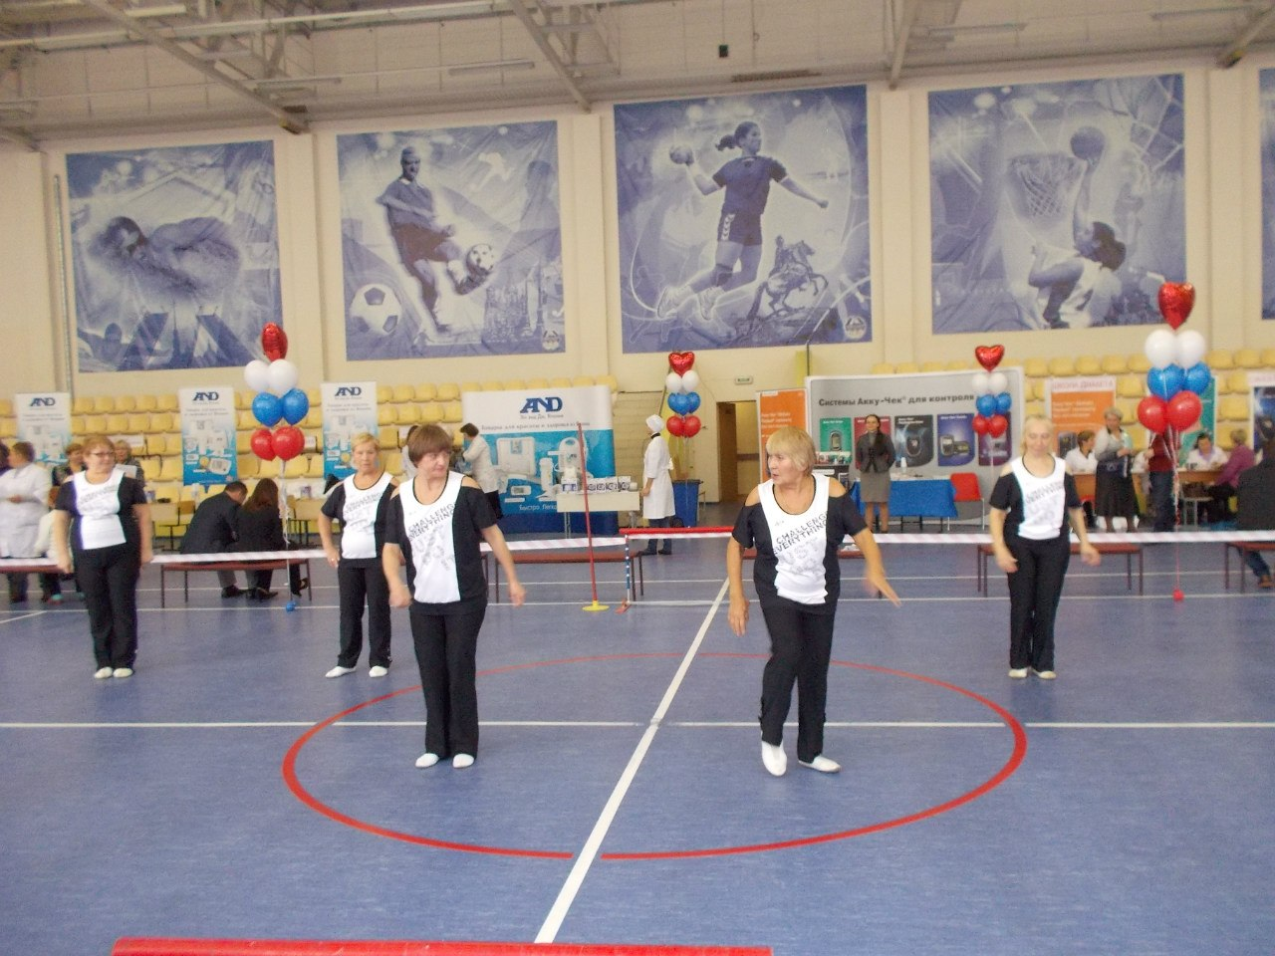
Массовые формы гигиенического воспитания населения
Проведение тематических мероприятий
Марафоны здоровья
День пожилого человека

Slide 31
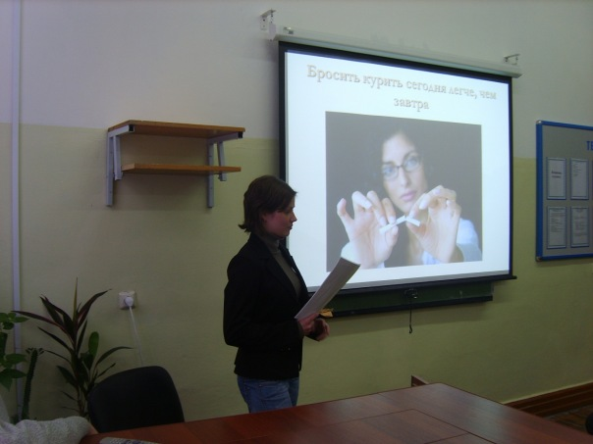
Формы гигиенического воспитания:
Устный метод:
- при непосредственном контакте с населением (беседа, доклад, лекция).
- без непосредственного контакта с населением (телевидение, радио)

Slide 32
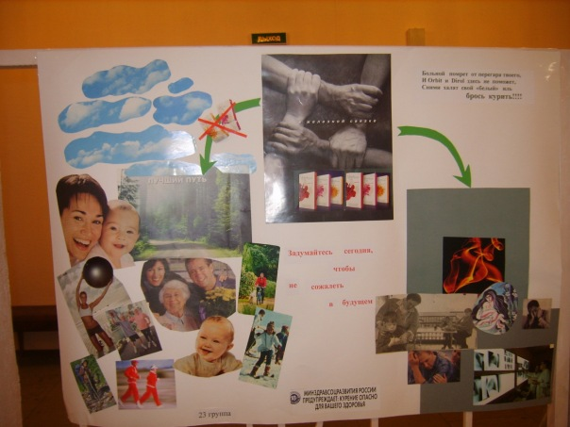
Формы гигиенического воспитания
Метод печатной пропаганды:
- печатная продукция (газета, буклет, брошюра, листовка, памятка)
- средства, создаваемые силами коллектива (санитарный листок, доска вопросов и ответов, буклет, рекомендация, уголок здоровья

Slide 33
Методы гигиенического воспитания населения:
- информационно-рецептивный
- репродуктивный
- проблемный

Slide 34
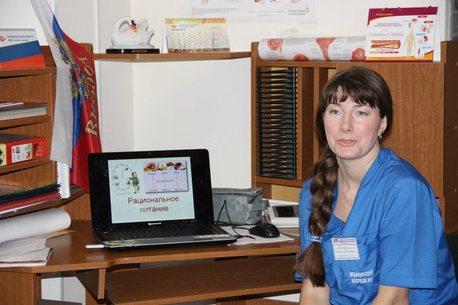
Методы санитарного просвещения
- информационно-рецептивный (основан на предъявлении готовой информации и обеспечивает усвоение знаний на уровне восприятия и запоминания);

Slide 35
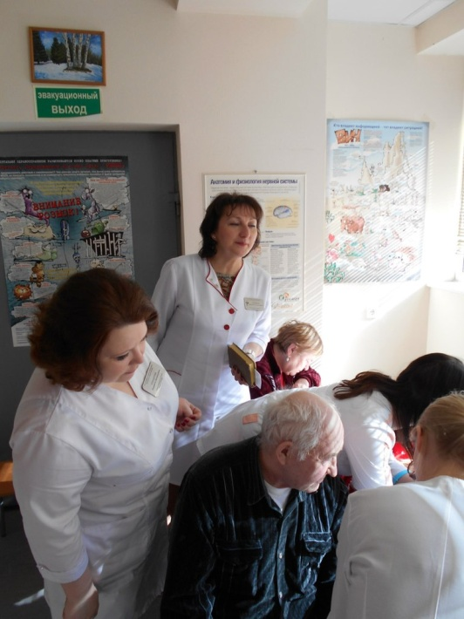
Методы санитарного просвещения
- репродуктивный (объяснение выводов медицинской науки, освещение различных вариантов решения проблемы; нацелен на воспроизведение реципиентами полученных знаний, формирование умений и навыков);

Slide 36
Методы санитарного просвещения
- проблемный (коммуникатор обсуждает с реципиентами различные варианты решения проблемы, как бы включает их в процесс «поисков истины» и тем самым подводит к выводу, основанному на усвоении глубоких процессов изучаемого явления; нацелен на творческий подход к выполнению норм и правил здорового образа жизни).

Slide 37
Применяя различные средства гигиенического обучения и воспитания населения, медицинские работники должны знать, что степень усвоения информации зависит от методов обучения:
5% лекция;
10% чтение;
20% аудиовизуальные средства;
30% использование наглядных пособий;
50% обсуждение в группах;
70% обучение практикой действия;
90% выступление в роли обучающего (ведущего).

Slide 38
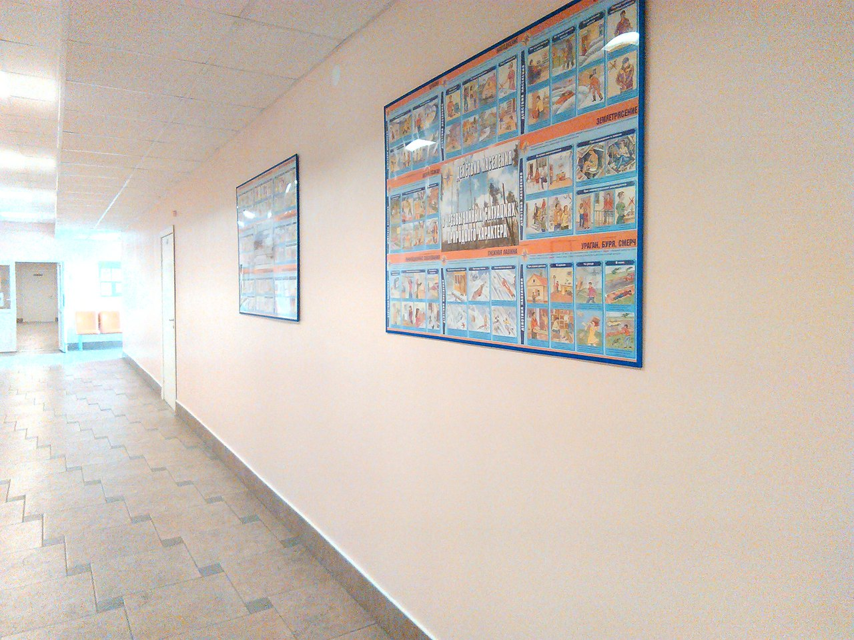
СПИСОК ИСТОЧНИКОВ И ЛИТЕРАТУРЫ
1. А. Ф. Золинов. Физическое воспитание взрослого человека. Л., 2014
2. Б. Л. Апанасенко. Здоровый образ жизни. Л., 2015
3. В. М. Липовецкий. Занимайтесь спортом!!! М., 2013
4. Н. М. Амосов, Я. А. Бендет. Здоровье человека М., 2016
5. Е. А. Пирогова. Окружающая среда и человек Минск, 2014
6.http://www.studfiles.ru/preview/5764674/page:2/
7.http://vmede.org/sait/?id=Gigiena_ob_bolshakov_2009&menu
8. http://otherreferats.allbest.ru/medicine/00115755_0.htm

